Slide 1
Региональный этап Всероссийской олимпиады профессионального мастерства по профильному направлению укрупненной группы специальностей 43.00.00. Сервис и туризм
18-19 марта 2020г.

Slide 2
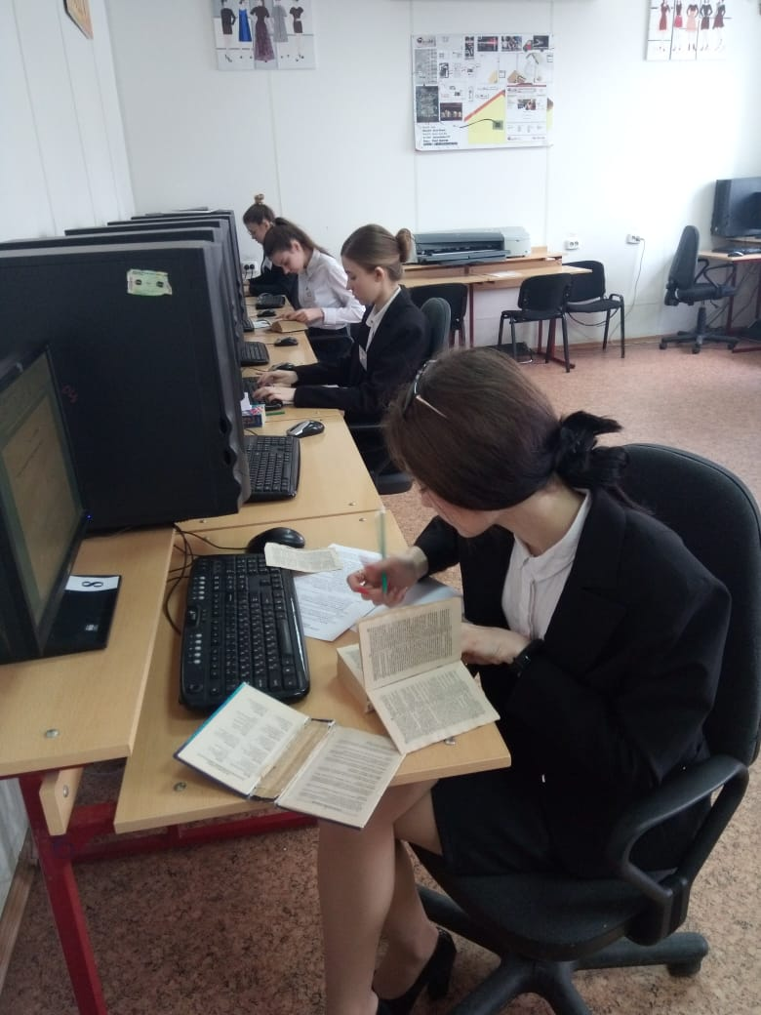

Slide 3
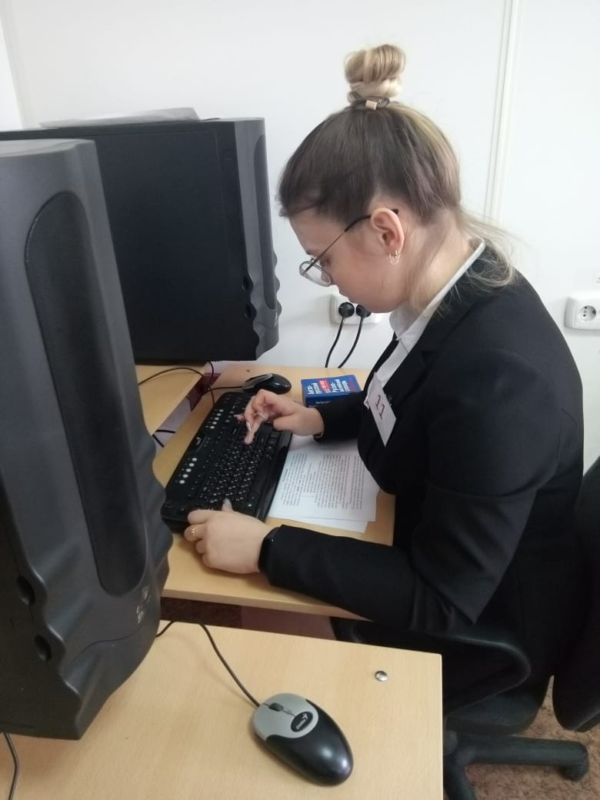

Slide 4
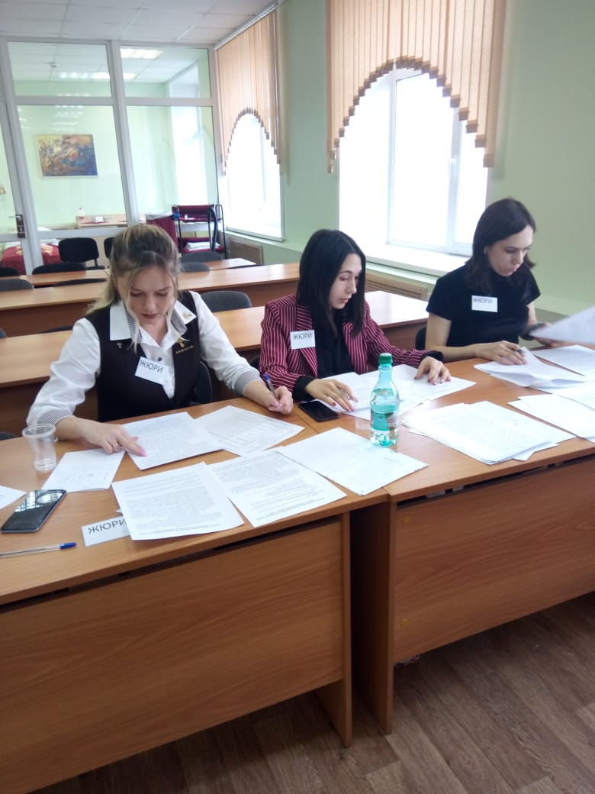

Slide 5
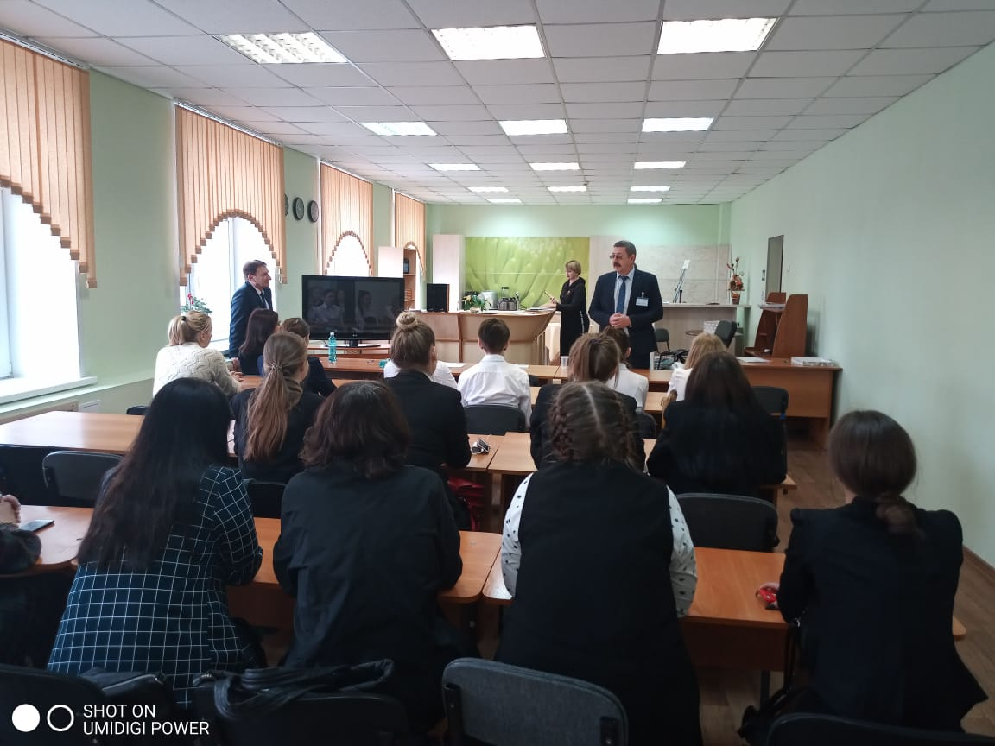

Slide 6
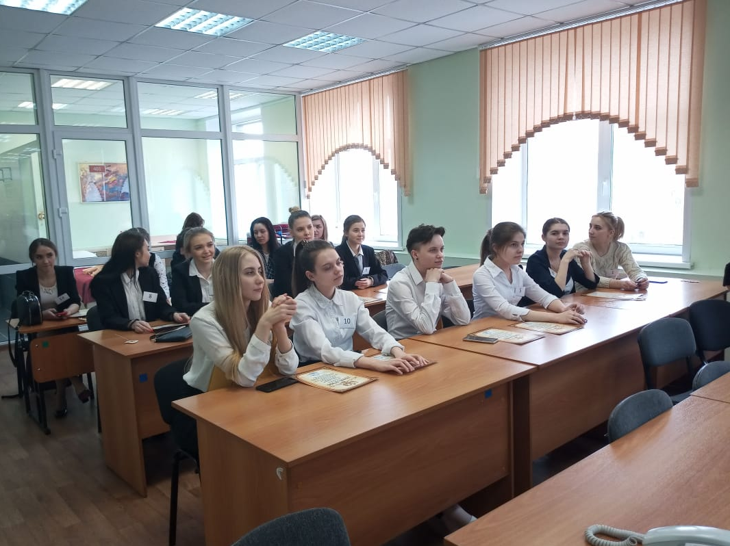

Slide 7
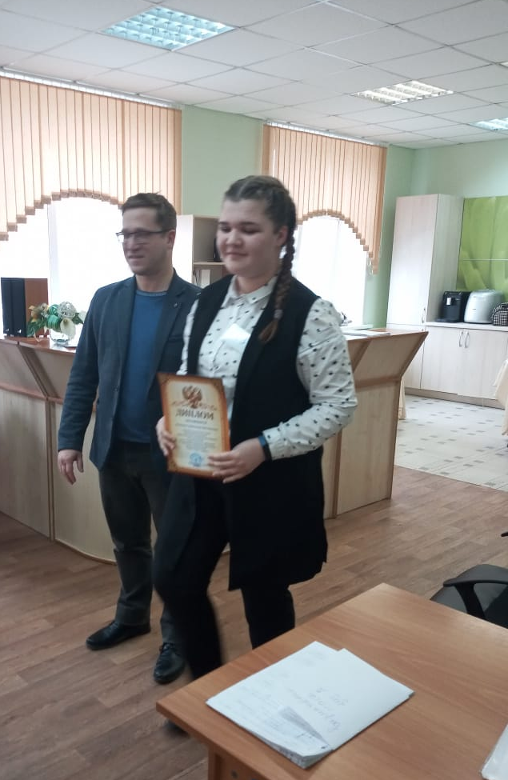

Slide 8
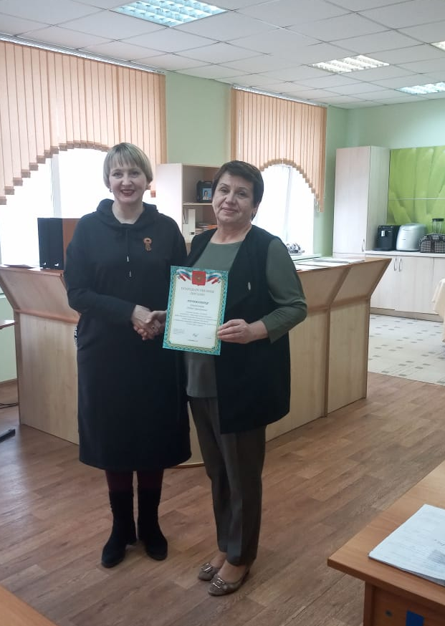

Slide 9
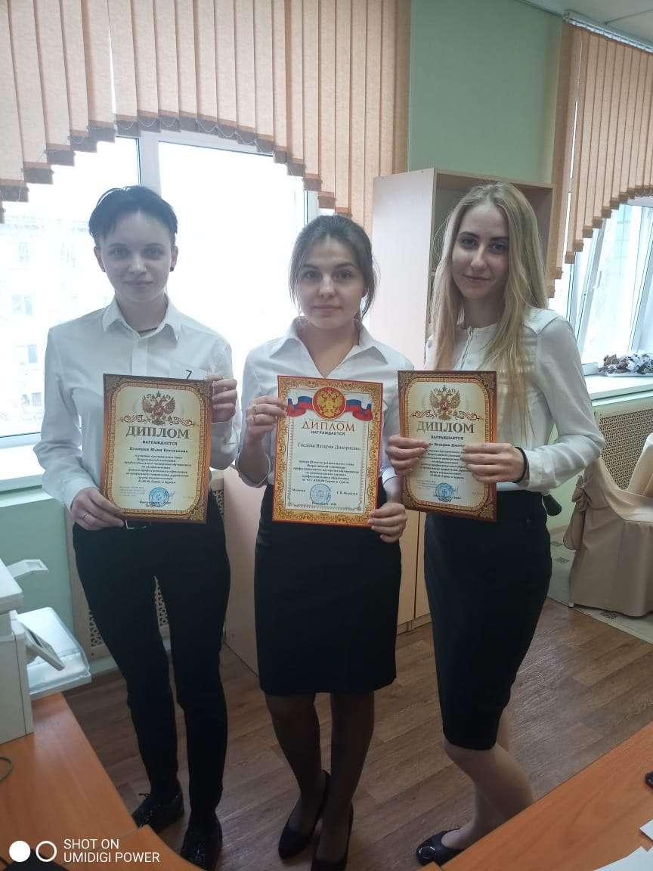

Slide 10
